Slide 1
Лекція № 10. Українські землі наприкінці ХVІІ – у першій половині ХVІІІ ст.

Slide 2
План лекції
1) Гетьманування І. Мазепи. Північна війна і Україна.
2) Повстання під проводом С. Палія (1702–1704 рр.).
3) Гетьманування І. Скоропадського, Д. Апостола.
4) Обмеження автономії Гетьманщини. «Правління Гетьманського уряду» (1734-1750 рр.).
5) Розвиток культури та освіти. Києво-Могилянська академія

Slide 3
Рекомендована література
1-Крупницький Б. Гетьман Мазепа та його доба. — К. : «Україна», 2001. — 240 с.
2-Україна крізь віки (Том 08 - Гетьманська Україна) (1999).
3-Паралельний світ. Дослідження з історії уявлень та ідей в Україні XVI–XVII ст. — Київ: Критика, 2002. — 416 с.
4-"Нарис історії України з найдавніших часів до кінця XVIIІ століття". – Київ: Генеза, 1997. – 312с.

Slide 4
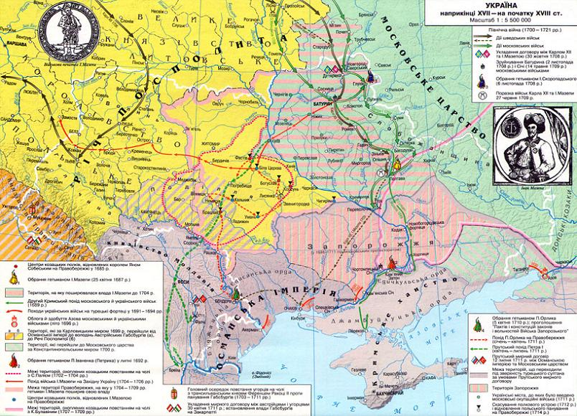
Гетьманування І. Мазепи. Північна війна і Україна

Slide 5
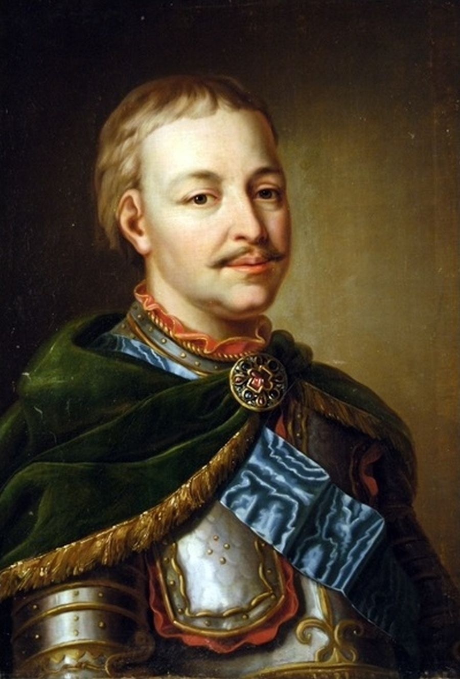
Мазепа Іван Степанович (прибл. 1640-1709) - гетьман України. Народився в с. Мазепинцях, поблизу Білої Церкви, в сім'ї українського шляхтича. Освіту здобув у Київському колегіумі та у варшавській єзуїтській школі. Прослухав курс лекцій в університетських центрах Західної Європи. Як королівський придворний неодноразово виконував важливі політичні доручення польського короля Яна Казимира.

Slide 6
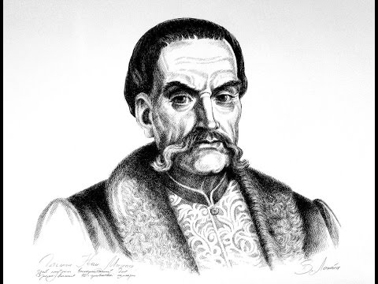
У 1687 р. стає гетьманом України. Постійно піклувався про розвиток духовності, освіти, культури. Великий вплив на нього мала його мати Марія, що походила з українського шляхетського роду Мокевських. Поступово дійшов думки про необхідність відмовитися від промосковського курсу. Встановив зв'язки зі шведським королем і у жовтні 1708 року перейшов на його сторону. За угодою між обома сторонами передбачався політичний статус України як незалежної держави. Після поразки шведів він був змушений відступити в турецькі володіння, де і помер у с. Варниці поблизу Бендер. Похований у кафедральній церкві св. Юрія у м. Галаці (Румунія).

Slide 7
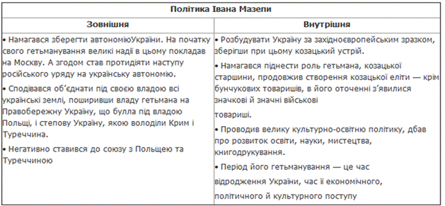

Slide 10
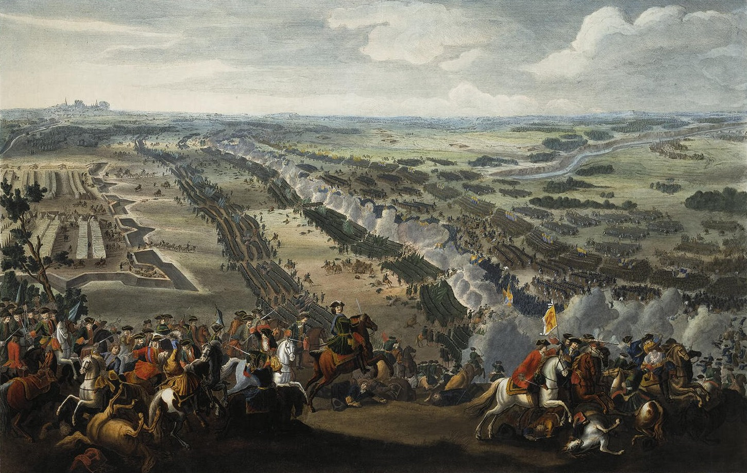
Полта́вська би́тва — визначна баталія під час Великої Північної війни між арміями Карла XII та Петра I. Відбулася 27 червня (8 липня) 1709 року поблизу Полтави.

Slide 11
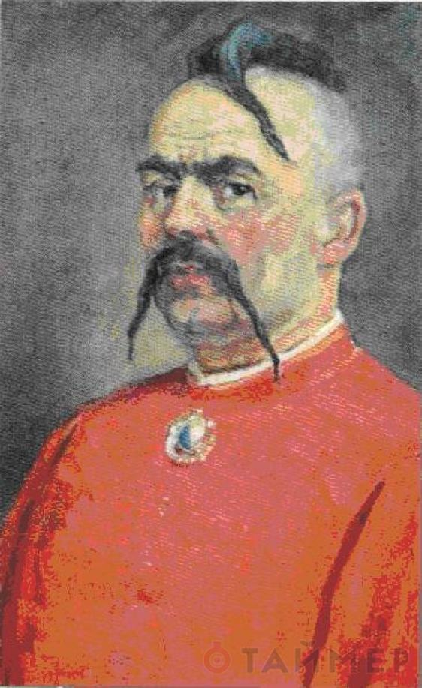
Повстання під проводом С. Палія (1702–1704 рр.).

Slide 12
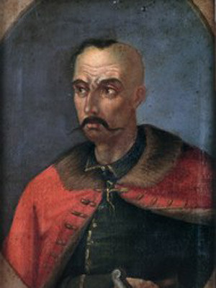
Повстання Палія (Паліївщина) — козацько-селянське повстання під проводом Фастівського полковника Семена Палія в 1702—1704 рр.
В 1699 році сейм Речі Посполитої прийняв рішення про ліквідацію козацтва на підпольській Україні. 1702 р. представники української шляхти, козаків, міщан та духівництва ухвалили на нараді у Фастові підняти антипольське повстання. У червні того ж року воно розпочалося збройними виступами на Поділлі та Брацлавщині й невдовзі охопило Київщину і Волинь.
Окрім Палія повстанців очолили Самійло Самусь та Захар Іскра. Восени повстанці захопили Білу Церкву, Немирів, Бердичів, Бар та інші міста. 1703 р. війська Речі Посполитої, здолавши опір українських повстанців, установили контроль над Поділлям та Брацлавщиною, але Київщина залишалася під владою повстанців. 1704 р. гетьман Іван Мазепа з українським військом перейшов на Правобережжя і встановив контроль над Київщиною та сусідніми територіями.

Slide 13
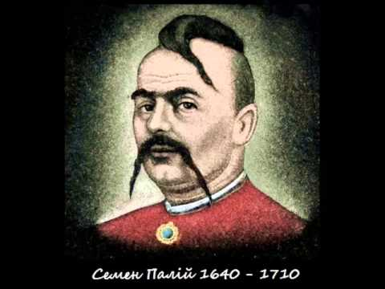
Після Карловицького договору 1699 року, за яким Османська імперія відмовилася від Поділля на користь Речі Посполитої, уряд якої вирішив знищити козацтво на Правобережжі. У червні 1699 р. Варшавський сейм ухвалив постанову про ліквідацію козацьких полків у Київському та Брацлавському воєводствах. Розпуск козацького війська мав відбутися протягом двох тижнів. Це рішення мотивувалося тим, що після припинення війни з Османською імперією відпала потреба утримувати козацькі полки на Правобережжі. Виконуючи рішення сейму, коронний гетьман 20 серпня 1699 р. звернувся до наказного гетьмана Самуїла Самуся, а також полковників Семена Палія, Захара Іскри й Андрія Абазина з універсалом, в якому вимагав розпустити козацькі полки. Разом з тим він оголосив про відрядження на Правобережжя війська Речі Посполитої, яке примусить їх підкоритися державі.

Slide 14
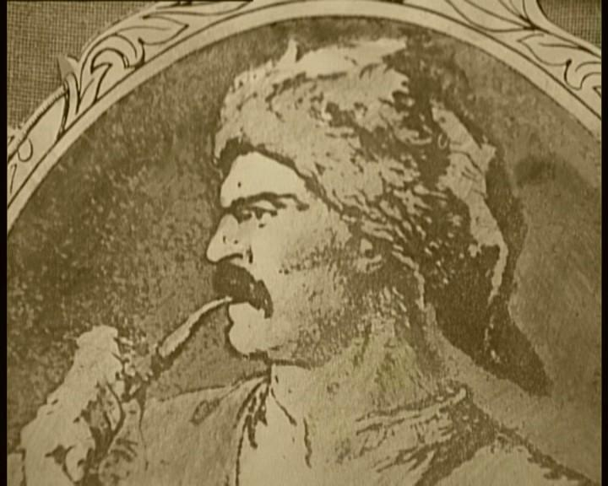
Сподівання повстанців на зміну ситуації справдилися. 1700 р. розпочалася Північна війна, в якій взяла участь і Річ Посполита. Щоб розрядити напруженість у відносинах з Річчю Посполитою, Семен Палій на прохання уряду Речі Посполитої послав для участі у війні з Швецією загін кінноти й піхоти.
Скориставшись деяким ослабленням Фастівського полку, коронний гетьман восени 1700 р. відрядив у похід на Фастів 4-тисячне військо. До Фастова зібралися козацькі сотні, а також населення з багатьох міст і сіл Волині та Київщини. Вони зміцнили фортецю й підготувалися до її оборони. Під Фастовом стався бій, в якому польсько-шляхетське військо зазнало поразки й змушене було відступити.

Slide 15
У першій половині 1702 р. визвольний рух охопив Брацлавщину, Поділля й Волинь. Заворушення почалось і на Київщині, куди прибули польсько-шляхетські загони з наміром витіснити козацькі полки та повернути шляхті відібрані маєтки. Наприкінці липня 1702 р. вибухнуло повстання селян, міщан і козаків у Богуславі, Корсуні й Лисянці. Його очолили полковники Самусь та Іскра. Повстання набрало антифеодального і визвольного характеру. Повстанці склали присягу Московському царству. Виданий провідниками повстання універсал закликав населення до рішучої боротьби з загарбниками, вигнання їх з української землі. На їх заклик, відгукнулися не лише козаки, а й селяни. Бої розгорнулися насамперед у Брацлавськуму і Подільському воєводствах, а потім перекинулися на Волинь і решту Поділля, сягнувши й Галичини. Селянські загони з'явилися в околицях Золочева і Сокаля.

Slide 16
Закінчення повстання
Гетьман Іван Мазепа 12 липня 1704 р. видав універсал до шляхти Київського воєводства, в якому заявив, що козацьке військо прибуло не для підтримки повстань, а виключно з метою подання допомоги Речі Посполитій у боротьбі проти шведів та їх спільників. Гетьман вимагав від селян припипити повстання й загрожував їм розправою.
Увечері 31 липня 1704 р. за наказом Мазепи був заарештований Семен Палій, який з невеликим загоном перебував у таборі козацького війська під Бердичевом. С. Палія звинувачували у зраді. Гетьман негайно послав чималий загін сердюків і компанійців для захоплення Білої Церкви, в якій перебував гарнізон з кількох сотень правобережних козаків. Незабаром їм вдалося оволодіти фортецею. Місто-фортецю Немирів гетьман наказав передати польсько-шляхетському гарнізонові. Гетьманські війська вступили у Фастів, Корсунь і Богуслав. Після цього повстання практично завершилося.
Залишивши на Правобережжі 3-тисячне козацьке військо, Мазепа з полками наприкінці жовтня 1704 р. повернувся на Лівобережжя. На Правобережжі залишилися й полки Самуся та Іскри. Семен Палій майже рік перебував у в'язниці Батуринської фортеці. У червні 1705 р. під вартою його відправлено в Москву. За царським указом від 30 липня козацького полковника заслано до Сибіру — спочатку у Верхотур'я, потім у Тобольськ, де він перебував до кінця 1708 р.

Slide 17
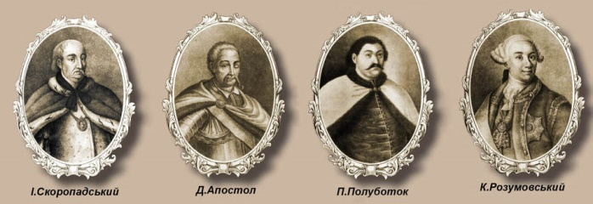
Гетьманування І. Скоропадського, Д. Апостола.

Slide 20
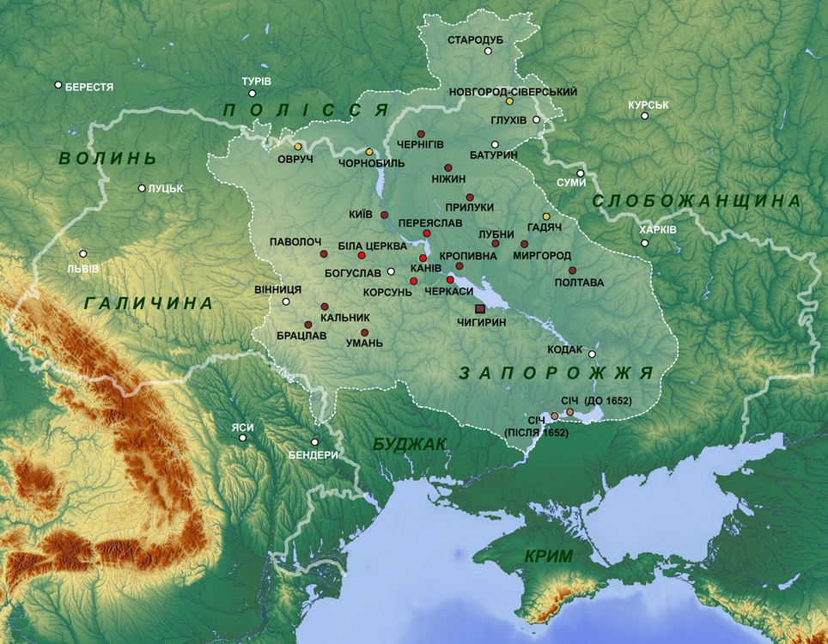
Обмеження автономії Гетьманщини. «Правління Гетьманського уряду» (1734-1750 рр.).

Slide 21
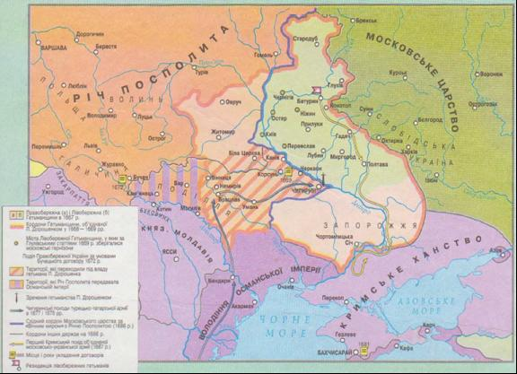
Після смерті Д. Апостола в 1734 р. нова імператриця Анна Іоанівна знову заборонила обрання нового гетьмана, а відання українськими справами було передано «Правлінню гетьманського уряду» (1734—1750). Це сприяло посиленню контролю і втручання у внутрішні справи старшинської адміністрації з боку царських урядовців. «Уряд» складався з трьох представників козацької старшини і трьох російських урядовців.

Slide 22
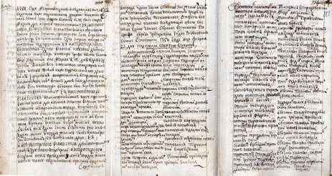
У своїй діяльності «Уряд» мав керуватися «Рішительними пунктами» 1728 р. Крім того, російські урядовці мали всіляко применшувати значимість гетьманської влади й підривати довір’я до неї, сприяти зближенню старшини із російськими офіцерами, а також шлюбам українців із росіянами. Українські справи знову було повернуто до Сенату. В Україні було проведено ревізію для впорядкування зборів податків. Завершено складання зводу українського законодавства. Для таємного контролю над суспільством була створена «Таємна канцелярія».

Slide 23
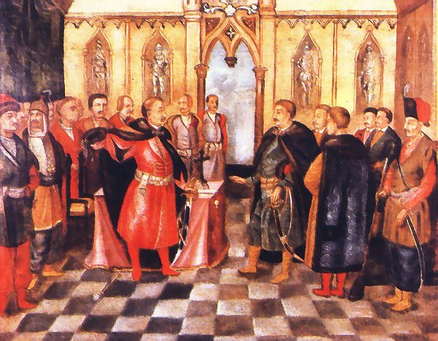
Роки «Правління гетьманського уряду» проходили в умовах чергової російсько-турецької війни (1734—1739), тягар якої ліг на плечі українського народу. У походах на Крим загинуло чимало козаків. Російське військо перебувало на утриманні українського населення прифронтової зони. Постійні реквізиції залишали населення найнеобхіднішого. Єдиним здобутком війни стало повернення запорожців у межі Російської імперії.

Slide 24
Істотні зміни відбулися в устрої Слобожанщини. Ще в 1726 р. полки потрапили у відання Військової колегії. Із 1723 р. полковниками могли призначатися тільки росіяни. Із 1732 р. почалися перетворення, спрямовані на ліквідацію автономного самоврядування. У Сумах була створена «Канцелярія комісії заснування слобідських полків», що перебрала на себе чимало функцій полковників. Полкові ратуші в 1733—1734 рр. були перейменовані на канцелярії й отримали права, що їх мали канцелярії в провінціях губерній. Судочинство проводилося на основі російського законодавства. У 1734 р. було скасовано право козаків і селян на «займанщину», а також заборонялося мешканцям залишати межі Слобожанщини. Підпомічники викреслювалися з козацького стану.

Slide 25
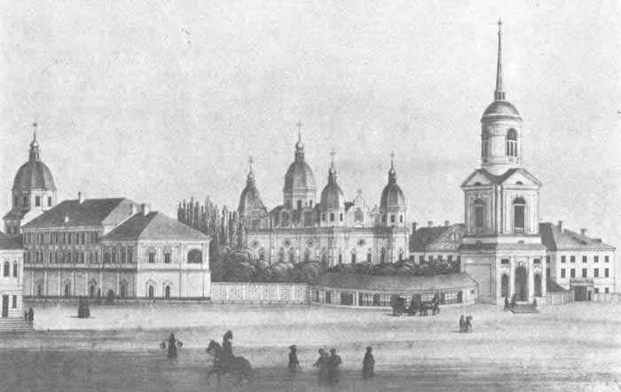
Розвиток культури та освіти. Києво-Могилянська академія

Slide 26
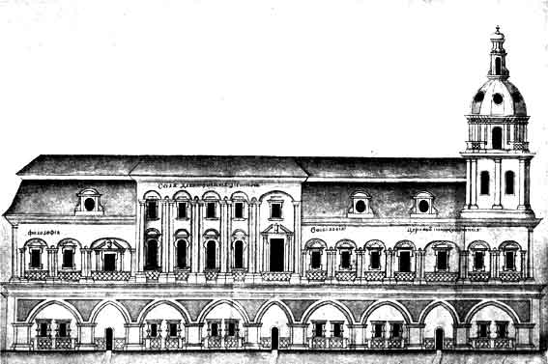
Києво-Могилянська колегія була загальноосвітнім всестановим закладом, в якому вчилися діти місцевої знаті, козаків, духівництва, міщан і селян. Тут вчилися український філософ, поет і педагог Григорій Сковорода, російський вчений Михайло Ломоносов, радник Петра I з питань освіти Феофан Прокопович і ін. видатні діячі. Колегія готувала не лише національні наукові кадри, але й стала кузнею діячів науки для всієї Росії і інших слов’янських країн. За період з 1701 по 1762 рр. в Московську Академію з Києво-Могилянської були запрошені і виїхали 95 чоловік. Найбільш відомими українськими діячами, які зробили великий внесок у справу розвитку освіти Російської держави, є Ф.Прокопович, С.Яворський, В.Татищев і ін.

Slide 27
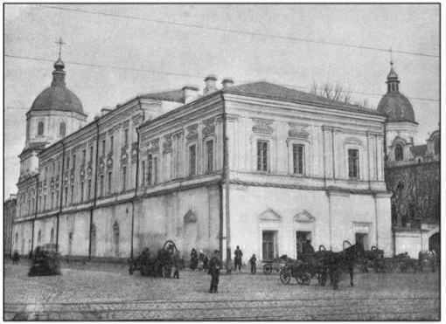
Завдяки щедрій фінансовій підтримці І. Мазепи Києво-Могилянська академія стала визначним культурним і науковим центром православного світу. В ній відбувалося становлення української літературної мови, складалася поетична школа. Вихованці академії Л. Баранович, І. Максимович, Ф. Прокопович, С. Яворський, Д. Туптало, Є. Славинецький, С. Полоцький, Г. Сковорода були не лише гордістю української літератури, а й зробили значний внесок у розвиток культур інших слов'янських народів. Під впливом ідей гуманізму і реформації в академії сформувався один із центрів філософської, історичної і суспільно-політичної думки, що відстоював ідею незалежності українського народу (Й. Горбацький, І. Газель, І. Кроковський, С. Яворський, Ф. Прокопович та ін.)

Slide 28
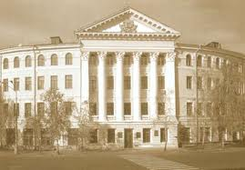
Цілу епоху в українському й російському живописі становила творчість видатних художників-портретистів В. Боровиковського, Д. Левицького та А. Лосенка. Великої слави зажила в багатьох країнах світу музично-пісенна творчість українського народу. 1737 р. в Глухові відкрилося перше в Україні музичне училище. Викладали музику і в Київській академії та колегіумах. Нерідко хори, оркестри, театри існували в поміщицьких маєтках. Композитор М. Ділецький створив "Музикальну граматику", що мала великий вплив на розвиток музичної освіти в Росії. Опери, симфонії, концерти, хори композиторів Д. Бортнянського, М. Березовського та А. Веделя увійшли до золотої скарбниці світової музичної культури.

